Slide 1
Elintoimintojen tarkkailu:
Lämpö- ja nestetasapaino

Slide 2
Kertaus: verenkierto
Miten havainnoin verenkiertoon liittyviä asioita?
Mitkä asiat vaikuttavat verenpaineen mittaamiseen?
Miten otan verenpaineen?
Mikä on normaali verenpaine?
Mitkä asiat vaikuttavat verenpaineen kohoamiseen?
Teossa harjoiteltavia asioita: verenpaineen mittaaminen, tajunnantason havainnoiminen.
Näytössä osattava selittää verenpaineen normaalilukemat

Slide 3
Lämpötasapaino
Elimistö pyrkii pitämään sisäelinten, valtimoveren ja aivojen lämpötilan vakiotasolla eli 37 asteessa
Normaalilämpötila voi vaihdella 35, 8 ja 37,8 asteen välillä
Aamuisin lämpö on alimmillaan ja korkeimmillaan iltapäivällä
Kuumetta voi alentaa lääkityksellä
  Hikoilu poistaa nestettä, joten kuumeista ihmistä pitäisi juottaa
Alilämpö alle 35 astetta
  Alilämpöistä tulee suojata ja antaa esim. kuumaa nestettä.

Slide 4
Nestetasapaino
Elimistön kykyä säilyttää elimistön nestetila vakiona.
Elimistössä vettä on kahdessa eri nestetilassa: solunsisäisessä ja solun ulkoisessa
Elimistön nestetasapaino säilyy, kun elimistöön tuleva ja lähtevät vesimäärä pysyy samana
Ihminen menettää nesteitä hengityksen, ihon, ulostamisen ja virtsaamisen kautta.
Ihminen menettää ihon ja hengityksen kautta 1000 ml nestettä (vakio)
Ihminen saa nestettä näkymättömän aineenvaihdunnan kautta 300 ml (Vakio)
Ihminen virtsaa päivittäin 1 ml/kg/h
Notes:
Ruumiinpainosta on n. 70 & vettä. Vesi on solujen sisällä. Solu koostuu vedestä ja siihen liuenneista aineisa, muista rakennusosista
Yksittäinen solu tarvitsee vakaan sisäinsen ja ulkoisen ympäristö selvytyäkseen toiminnoistaan . Tärkeitä asioita ovat neteen määrä, suolojen ja vetyionien pitoisuus ja lämpötla.
Nestetasapanolla tarkoitetaan elimistön kykyä sälyttää solunssäset ja solunulkoiset nestetilavuudet vakona. Sisään tuleva ja menevä neste on oltaa tasapainossa. -Nesteitä menetetään sairauksien, haihtumisen ja suolitukoksen yhdeydessä.
Nestetasapainon sääntely tapahtuu munuaisissa jaaivolisäkkeessä,
Janokeskus hypotalamuksessa reagoi vesimäärän vähenemiseen – jano
Sydän ja keuhkot –
Kun ihminen vanhenee, rasvakudos lisääntyy, ihminen kuivuu, koska rasvakudo sis. Hyvin vähän vettä. Naiset ovat kuivempia kuin miehet, koska naisilla on rasvakudota enemmän.

Slide 5
Nestetasapainon seuranta
Tarkkaile asiakkaan vointia: väsymystä, pienentynyttä virtsamäärää, kuumeilua, ripulointia tai oksentelua.
Tavoitteena on tarkkailla asiakkaan saaman ja menettäneen nesteen määrää.
Laskuissa huomioidaan kaikki asiakkaan nauttimat ja saamat nesteet sekä erittämällä poistuneiden nesteiden määrä
Nestemäärä lasketaan tavallisesti kerran vuorokaudessa
Notes:
Muita tapoja seurata nestetasapainoa: kasvojen ja silmien ilme – riutunut ilme, silmät ovat kuoplla
Suun limakalveojen kosteus – suu on kuiva
Janontunne
Syljen eritys vähenee
Ihon lämpötila, väri ja kudosjänteys – ääriosat ovat viileät ja kalpeäa, ihon kudosjäteys – sopimilla nostetaan ihoa ylöspäin, iho palautuu hitaammin
Turvotukset
Hermoston ärtyvyys – kasliumin, magnesiumin ja natriumin tasapainohäiriöt aiheuttavat lihaskouristeluja
Nestevaje aiheuttaa verenpaineenlaskua ja nestekertymä verenpaineen nousua

Slide 6
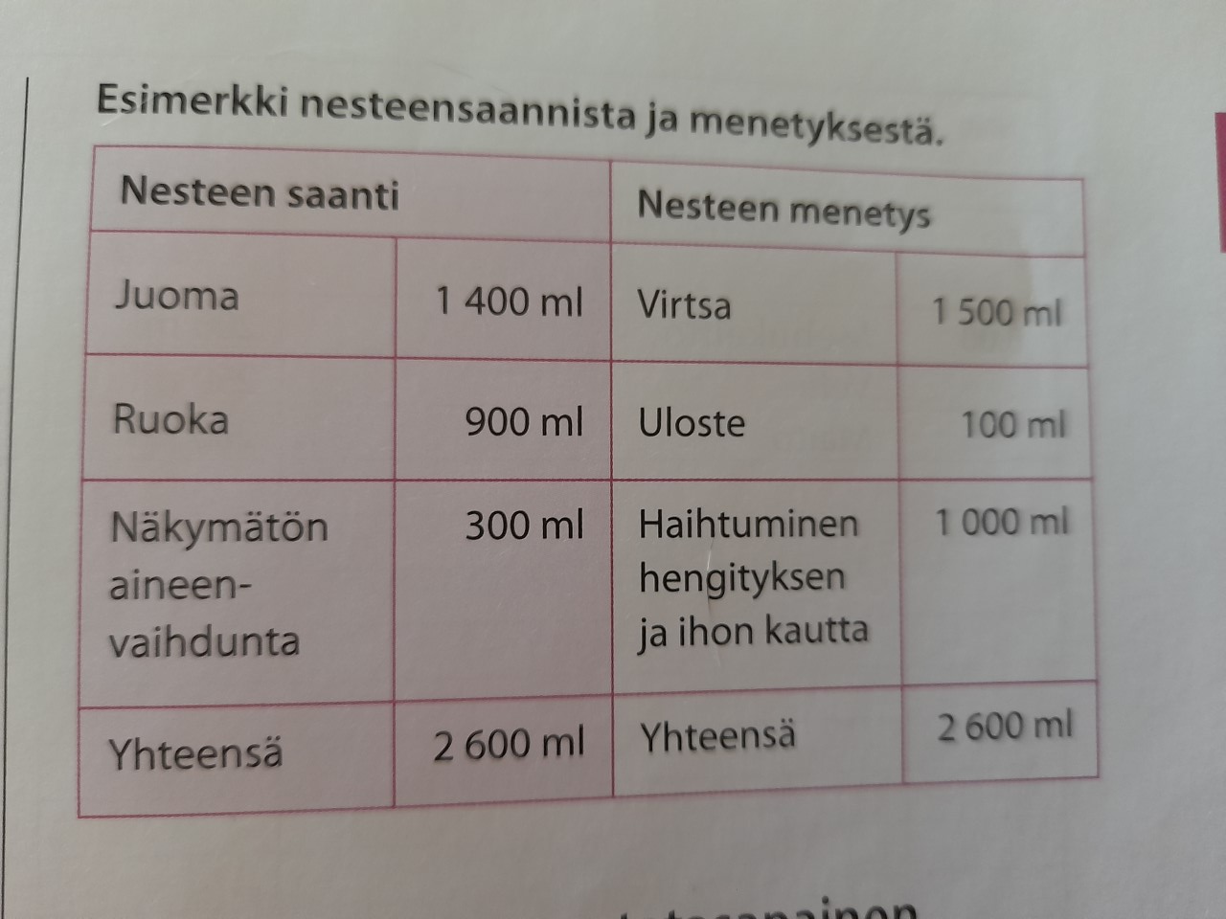
NESTELISTA
Kuvan lähde: Hyvinvoinnin ja toimintakyvyn edistäminen

Slide 7
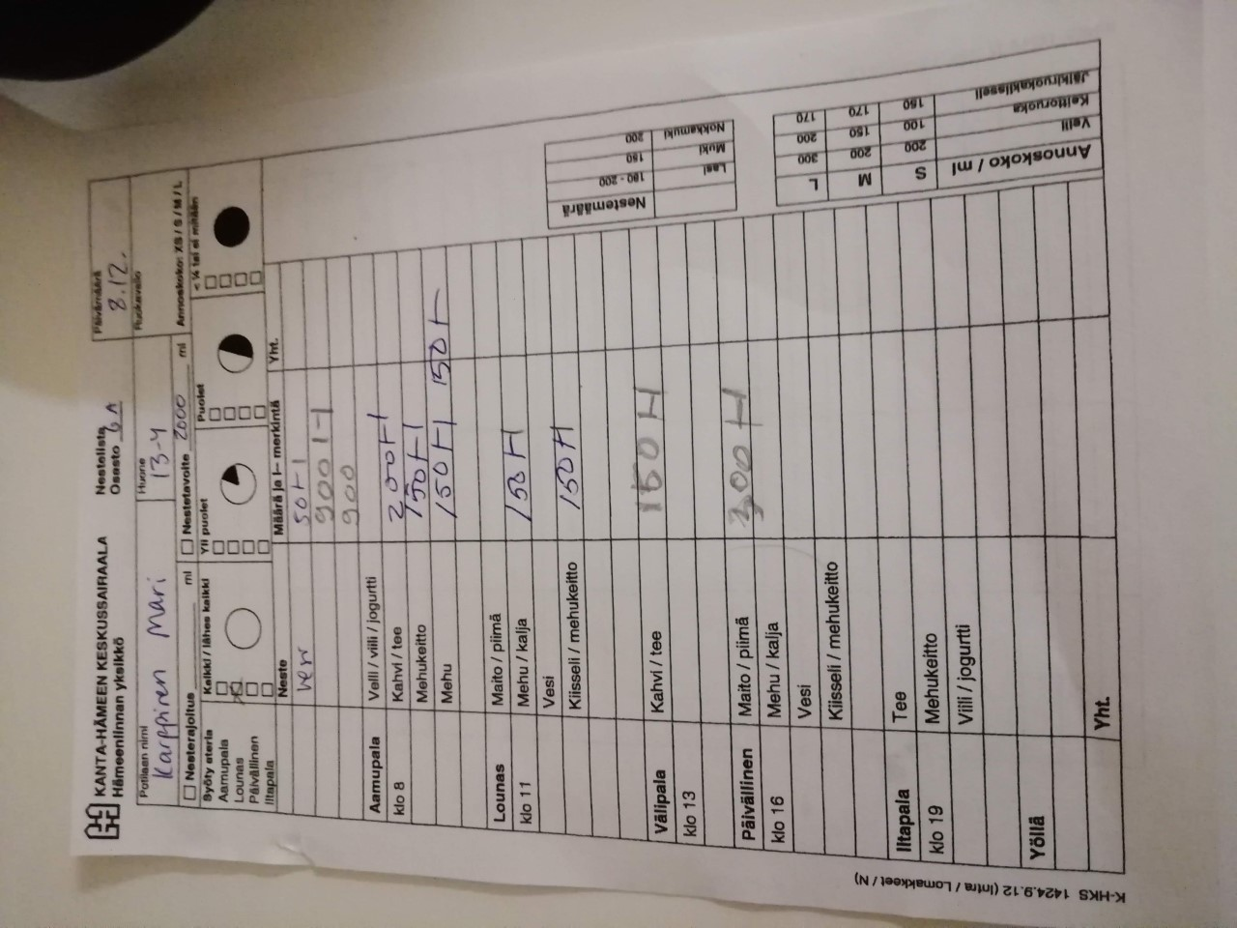
Nestelista
Auttaa nestetasapainon laskemisessa
-asiakakkaan, läheisten ja koko henkilökunnan tulisi tietää seurannasta
Oksennuksen, ripulin ja virtsan määrä voidaan arvioida
Virtsaa voidaan mitata esim. siten, että asiakasta pyydetään virtsaamaan virtsapulloon, portatiiviin tai alusastiaan

Slide 8
Kuivumisoireiden ja turvotusten tarkkailu
Elimistön kuivumisen merkkejä;
  Kuiva suu
  Janon tunne
  Pienet virtsamäärät
Painon seuranta (sama vaaka, ennen aamupalaa ja wc-käynnin jälkeen)
Hoitona riittävä nesteiden saanti
Nestetasapaino ei välttämättä korjaannu nesteiden nauttimisella: elimistö menettää suoloja, kivennäisaineita ja hivenaineita, siksi asiakasta voidaan joutua nesteyttämään suonensisäisesti

Slide 9
Turvotusten ja nesteen kertymisestä kertovia seikkoja
Ylinesteytys voi aiheuttaa hengenvaarallisen tilan esim. munuaisten vajaatoimintaa tai sydämen vajaatoimintaa sairastavilla henkilöillä
Turvotuksesta kertovia merkkejä:
  Painon nousu
  Kasvojen, käsien turvotus
  Nivelten liikuttelu on vaikeaa
  Sormien ja jalkojen turvotus
  Asiakkaan hengenahdistus

Slide 10
Teo-jaksolla harjoiteltava:
nestelistan täyttäminen
asiakkaan nestetasapainon seuraaminen (mitä merkkejä havainnoin)
osattava perustella asiakkaalle juomisen tärkeyttä
ymmärrettävä mitä nestevajaus voi aiheuttaa iäkkäälle.

Slide 11
Abcde-menetelmä
Ohjaa tutkimaan asiakkaan systemaattisesti ja arvioimaan hänen peruselintoimintojensa tilaa
Potilaan tutkiminen ABCDE- menetelmällä. – YouTube
Kirjoita videon avulla, mitä kirjaimet tarkoittavat?

